Slide 1
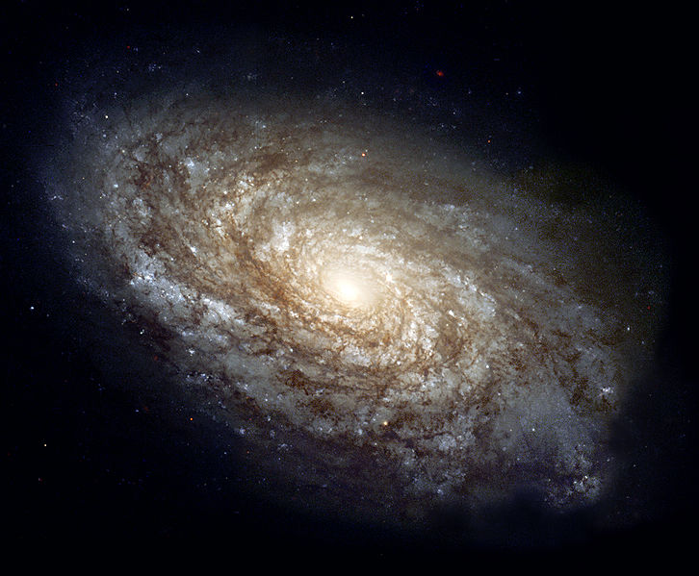
Галактики!
Что это?
Во-первых, галактика – это гигантское скопление звезд, звездных систем, межзвездного газа и пыли, темного вещества, причем все эти объекты связны между собой гравитационным взаимодействием.
Во-вторых, все составные части галактики вращаются относительно одного общего центра.

Slide 2
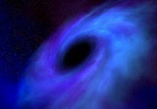
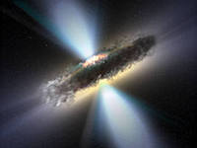
Что такое черная дыра?
Это область пространства, обладающая настолько большой массой и, следовательно, гравитационным воздействием, что покинуть ее не могут даже объекты, двигающиеся со скоростью света, в том числе и кванты самого света!

Slide 3
Типы галактик по размерам и по их форме (по Э. Хабблу)
- эллиптические галактики, - сравнительно медленно вращаются, имеют вид эллипсов (например, М 87 в созвездии Девы);
- спиральные галактики, - имеют центральное сгущение и несколько центральных ветвей или рукавов (например, наша галактика Млечный путь, Туманность Андромеды);
- неправильные галактики, - получили такое название за отсутствие правильной структуры (например, Большое и Малое Магеллановы облака).

Slide 4
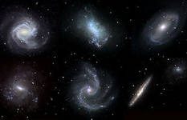

Slide 5
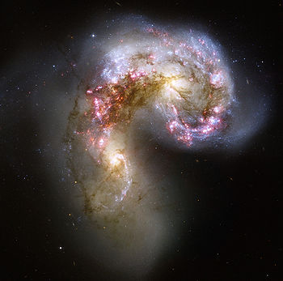
Галактика Антенна — пара взаимодействующих галактик

Slide 6
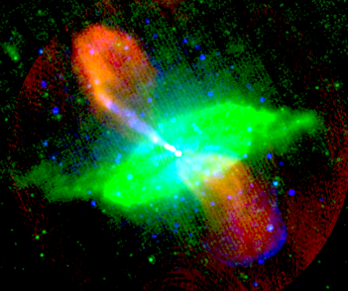
Все галактики издают излучение (электромагнитные, радиоизлучения) различной интенсивности!
Радиогалактика – это такая галактика, радиоволны которой намного интенсивнее, чем от обычных галактик.
Из миллиона галактик только одна является радиогалактикой!

Slide 7
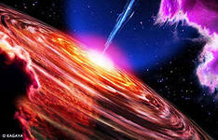
Квазар – активное ядро галактики, мощность излучения которого в десятки и сотни раз превышает суммарную мощность излучений всех звезд галактик, подобной нашей

Slide 8
Млечный путь!
Млечный Путь состоит из трех основных частей:
- центральная часть Галактики (ядро), которая включает миллиарды старых звезд;
- относительно тонкий диск из звезд, газа и пыли диаметром 100000 световых лет и толщиной несколько тысяч световых лет;
- сферическое гало (корона), содержащее карликовые галактики, шаровые звездные скопления, отдельные звезды, группы звезд и горячий газ.

Slide 9
Характеристики Галактики Млечный путь
Масса нашей галактики - Млечный Путь, - составляет 3·10¹² масс Солнца (6·10⁴² кг)
Спиральная, имеет четыре рукава из звезд, планет, газа и пыли
В центре располагается сверхмассивная черная дыра
(Стрелец А)

Slide 10
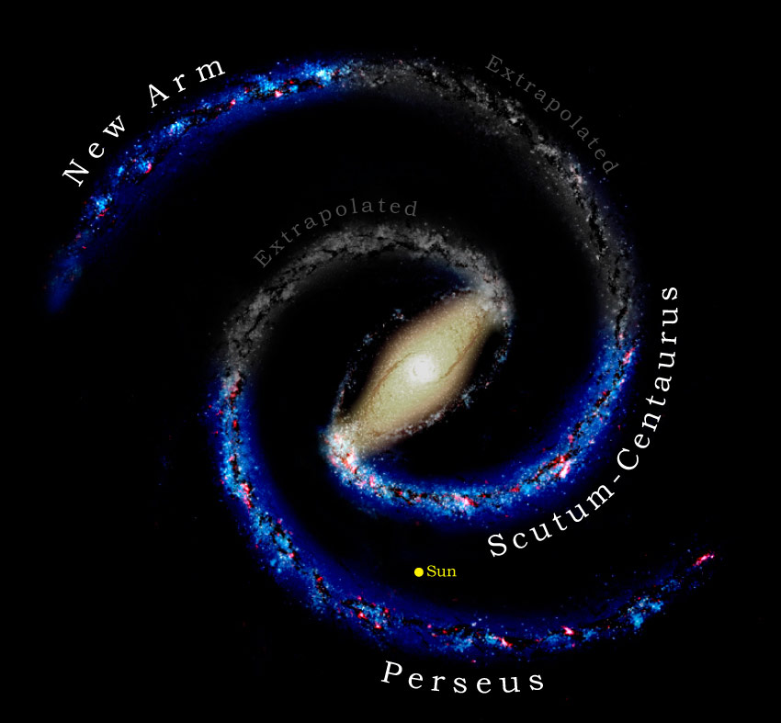
Расположение Солнечной системы между двумя главными рукавами нашей спиральной Галактики

